Slide 1
Федеральная государственная информационная система лесного комплекса
Обзор QR-кода ФГИС ЛК и его отличий от QR-кода ЛесЕГАИС

Slide 2
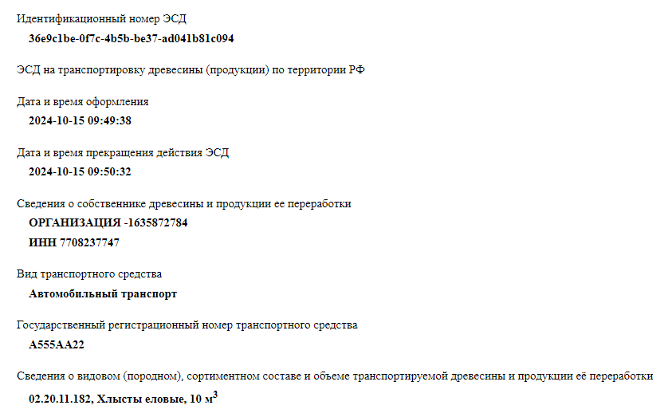
QR-код ФГИС ЛК
QR- код ФГИС ЛК содержит в себе сведения:
1) Идентификационный номер электронного сопроводительного документа;
2) Дата и время оформления;
3) Дата и время прекращения действия;
4) Отметка о рознице/импорте/экспорте;
5) Сведения о собственнике древесины;
6) Идентификационный номер сделки с древесиной и продукцией ее переработки
(при наличии)
7) Вид транспортного средства;
8) Государственный регистрационный номер транспортного средства;
9) Сведения о видовом (породном), сортиментном составе и объеме транспортируемой древесины и продукции её переработки
1

Slide 3
QR-код ЛесЕГАИС
QR- код ЛесЕГАИС содержит в себе сведения:
1) Идентификационный номер электронного сопроводительного документа;
2) Дата и время оформления;
3) Сведения об Авторе; 4) Местоположение при оформлении;
5) Местоположение при прекращении;
6) Вид транспортного средства;
7) Государственный регистрационный номер транспортного средства;
8) Отметка о рознице/импорте/экспорте;
8) Номер декларации о сделки;
9) Сведения о собственнике древесины;
10) Сведения о Грузоотправителе;
11) Сведения о Перевозчике;
12) Сведения о Грузополучателе;
13) Сведения о видовом (породном), сортиментном составе и объеме транспортируемой древесины и продукции её переработки
2

Slide 4
Отличия QR-кода ФГИС ЛК от QR-кода ЛесЕГАИС
На основании Проекта Постановления Правительства РФ от 5 июня 2024 года в QR-коде ФГИС ЛК отсутствуют сведения:
1) Об Авторе;
2) Местоположении при оформлении ЭСД;
3) Местоположении при прекращении ЭСД;
4) О Грузоотправителе;
5) О Перевозчике;
6) О Грузополучателе
Добавлены сведения:
1) Дата и время прекращения действия;
3

